Slide 1
分支
C

Slide 2
逻辑运算符
C

Slide 3
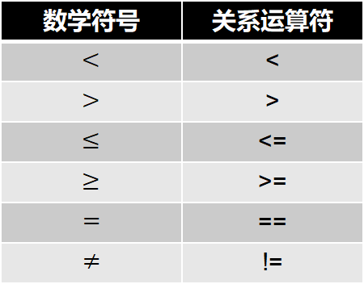
关系运算符
编程中经常需要使用关系运算符来比较两个数据的大小，比较的结果是一个布尔值（boolean），即True（非0）或False（0）。
在编程中需要注意，一个等号=表示赋值运算，而两个等号==表示比较运算。
数学符号 | 关系运算符
$$<$$ | <
$$>$$ | >
$$≤$$ | <=
$$≥$$ | >=
$$=$$ | ==
$$≠$$ | !=

Slide 4
逻辑运算符
逻辑运算符用于连接多个关系表达式，其结果也是一个布尔值。
1. 逻辑与and
2. 逻辑或or
3. 逻辑非not

Slide 5
逻辑与and
逻辑与and：当多个条件全部为True，结果为True。
条件1 | 条件2 | 条件1 and 条件2
T | T | T
T | F | F
F | T | F
F | F | F

Slide 6
逻辑或or
逻辑或or：多个条件至少有一个为True时，结果为True。
条件1 | 条件2 | 条件1 or 条件2
T | T | T
T | F | T
F | T | T
F | F | F

Slide 7
逻辑非not
逻辑非not：条件为True时，结果为False；条件为False时，结果为True。
条件 | not 条件
T | F
F | T

Slide 8
if
C

Slide 9
if
if语句用于判断一个条件是否成立，如果成立则执行if语句块中的语句，否则不执行。
age = int(input("Enter your age: "))
if 0 < age < 18:
print("Minor")
Enter your age: 17 Minor

Slide 10
if-else
if-else的结构与if类似，只是在if语句块中的条件不成立时，执行else语句块中的语句。
year = int(input("Enter a year: "))
"""
A year is a leap year if it is
1. exactly divisible by 4, and not divisible by 100;
2. or is exactly divisible by 400
"""
if year % 4 == 0 and year % 100 != 0 or year % 400 == 0:
print("Leap year")
else:
print("Common year")
闰年：
1. 4的倍数，但不是100的倍数；
2. 或400的倍数
Enter a year: 2020 Leap year

Slide 11
if-elif-else
当需要对更多的条件进行判断时，可以使用if-elif-else语句。
c = input("Enter a character: ")
if c >= 'a' and c <= 'z':
print("Lowercase")
elif c >= 'A' and c <= 'Z':
print("Uppercase")
elif c >= '0' and c <= '9':
print("Digit")
else:
print("Special character")
Enter a character: T Uppercase

Slide 12
Practice
C

Slide 13
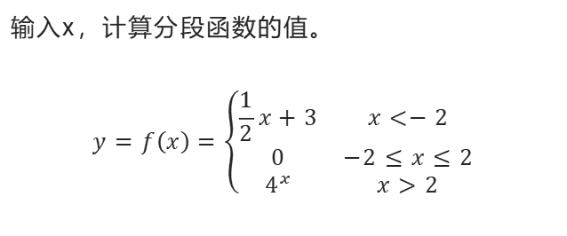
分段函数
输入x，计算分段函数的值。
$$y=f\left(x\right)=\left\{\begin{matrix}\frac{1}{2}x+3 & x<−2 \\ 0 & −2≤x≤2 \\ 4^{x} & x>2\end{matrix}\right.$$
测试1 Enter x: -5.5 y = 0.25
测试2 Enter x: 0 y = 0.00
测试3 Enter x: 3 y = 64.00

Slide 14
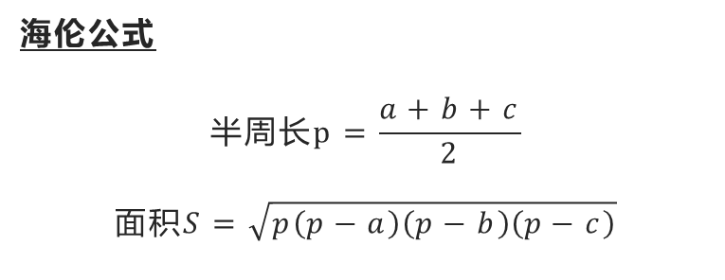
三角形
输入三角形的三条边长，输出三角形的面积。
如果无法构成三角形，输出Invalid。
海伦公式
$$半周长p=\frac{a+b+c}{2}$$
$$面积S=\sqrt{p\left(p−a\right)\left(p−b\right)\left(p−c\right)}$$
测试1 Enter three sides of a triangle: 3 4 5 Area = 6.00
测试2 Enter three sides of a triangle: 1 1 2 Invalid

